Slide 1
Procesor
CPU- Central Process Unit

Slide 2
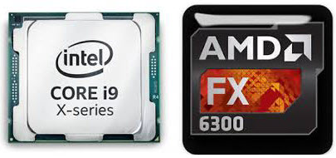
(CPU – Central Processing Unit) ili procesor osnovni je dio računalnog sustava koji upravlja svim procesima u računalu
SASTOJI SE OD DVIJU JEDINICA :
upravljačke (Control Unit – CU) – upravlja svim procesima i usklađuje rad cijelog sustava
aritmetičko-logičke (Arithmetic Logic Unit – ALU) – obavlja aritmetičke i logičke operacije (obradu podataka).
Procesor još sadrži:
registre za privremeno pohranjivanje podataka i instrukcija koje je potrebno obraditi
priručnu (cache) memoriju za pohranjivanje međurezultata obrade.
Procesori Intel i AMD

Slide 3
Osnovne karakteristike procesora:
brzina procesora (MIPS)
takt rada procesora (MHz, GHz)
veličina registra (32 b, 64 b)
arhitektura procesora
cache memorija
Današnja računala uglavnom koriste procesore dvaju najvećih proizvođača procesora: Intel i AMD.

Slide 4
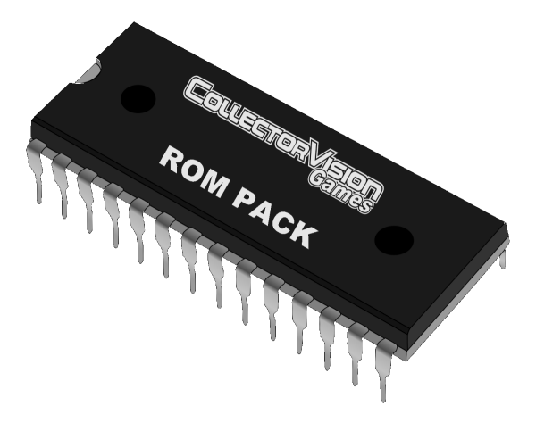
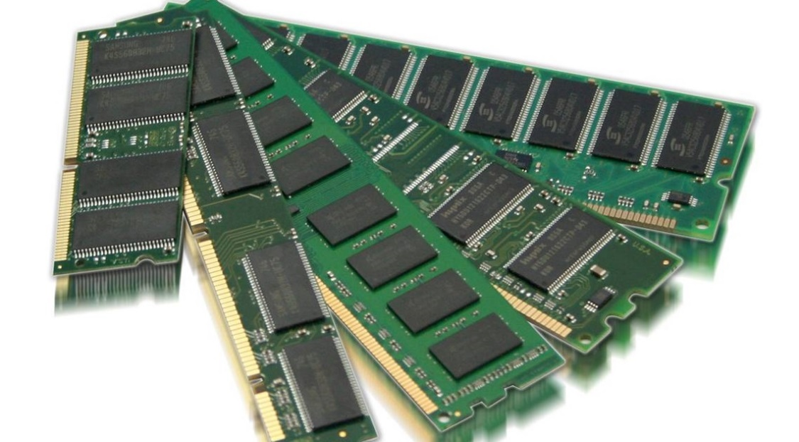
Glavna memorija
(ROM, RAM)

Slide 5
Zadatak:
Uz pomoć udžbenika, interneta istraži pojam PROCESORA i GLAVNE MEMORIJE i odgovori na pitanja u dokumentu
Dokument snimi u školsku dijeljenu mapu na OneDriveu

